Slide 1

Číslo projektu | CZ.1.07/1.5.00/34.0950
Kódování materiálu | vy_32_INOVACE_bio_bot6
Označení materiálu | bot6_brukvovite.pptx
Název školy | Gymnázium Kladno
Autor | Lenka Smyčková
Anotace | Prezentace seznamuje žáky se zástupci dvouděložných rostlin řádu brukvotvaré, čeleď brukvovité, řádu slézotvaré, čeleď slézovité
Předmět | biologie
Tematická oblast | botanika
Téma | Brukvovité
Očekávané výstupy | Žáci poznávají zástupce rostlin z řádu brukvotvarých a slézotvarých, určí základní druhy, případně další druhy.
Klíčová slova | Dvouděložné, brukvovité, slézovité, vrabečníkovité, květní vzorec, zástupci
Druh učebního materiálu | prezentace
Ročník | 1. ročník čtyřletého gymnázia a odpovídající ročník víceletého gymnázia, seminář z biologie
Cílová skupina | osmileté gymnázium, čtyřleté gymnázium
Ověřeno | (18.3.2014, O5)
Zdroje uvedeny na konci dokumentu.

Slide 2
DVOUDĚLOŽNÉ ROSTLINY
BRUKVOVITÉ
SLÉZOVITÉ

Slide 3
řád: BRUKVOTVARÉ čeleď: Brukvovité
ZNAKY: byliny, opylované hmyzem, květy čtyřčetné, dvoustraně souměrné, plodem většinou šešule nebo šešulka, obsahují hořčiny
HOSPODÁŘSKY VÝZNAMNÉ ROSTLINY: řepkový olej, zelenina-zelí, kapusta, kedlubny, ředkvičky, rukola, květák, brokolice, křen, hořčice, plevele-pole, rumiště
stavba květu ustálená
⊕♂♀K2+2C4A2+4G_(2)

Slide 4
Vysvětlivky ke květnímu vzorci
♀♂ oboupohlavný ♀samičí ♂ samčí
↓ květ souměrný (zygomorfní)
⊕ dvoustraně souměrný (bisymetrický)
* pravidelný (aktinomorfní)
P okvětí (perigonium)
K kalich (calyx)
C koruna (corolla)
A tyčinky (androeceum)
G_‾G G- plodolisty, umístění semeníku (gynaeceum)
∞ nekonečně částí
() srostlé
3+3 daný počet v kruzích

Slide 5
VYBRANÍ ZÁSTUPCI
brukev řepka olejka (Brassica napus)
brukev zelná (B.oleracea)
ředkev setá (Raphanus sativus)
křen selský (Armoracia rusticana)
hořčice bílá (Sinapis alba)
penízek rolní (Thlaspi arvense)
kokoška pastuší tobolka(Capsella bursa-pastoris)
česnáček lékařský (Alliaria petiolata)
měsíčnice roční (Lunaria annua)

Slide 6
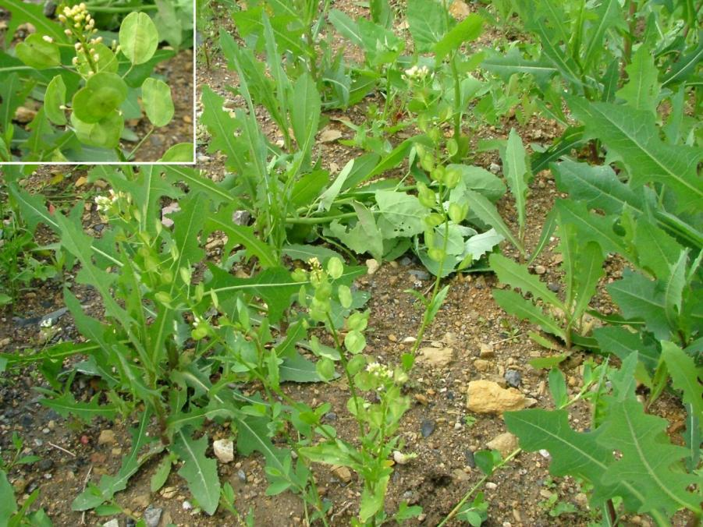
Penízek rolní
/zdroj2/

Slide 7
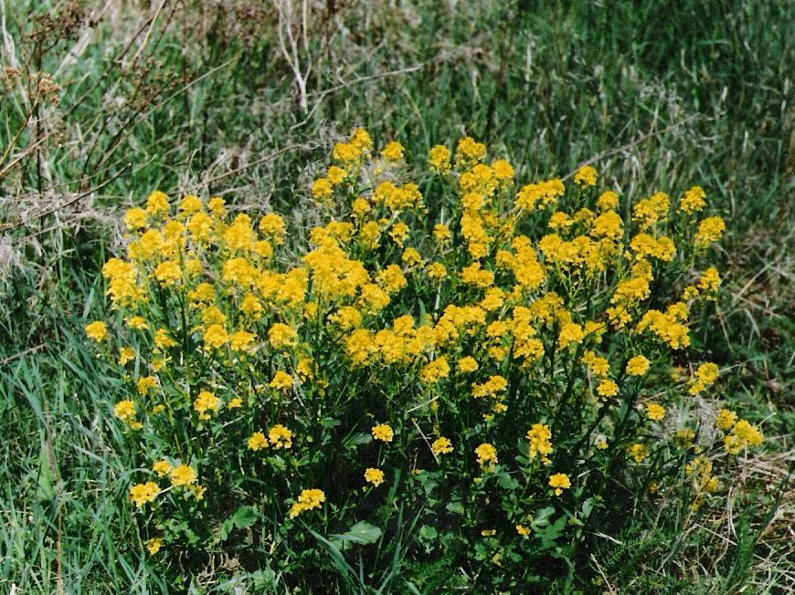
Barborka obecná
/zdroj2/

Slide 8
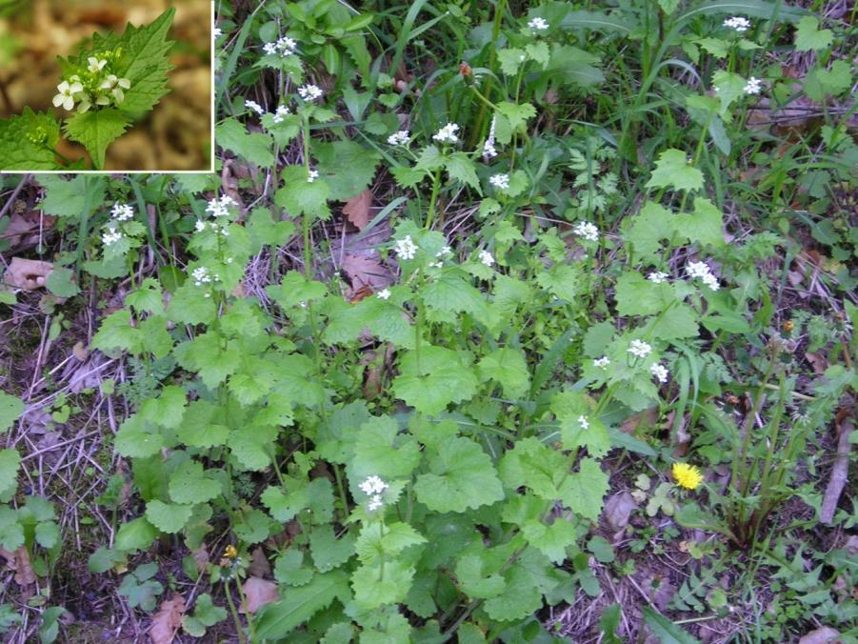
Česnáček lékařský
/zdroj2/

Slide 9
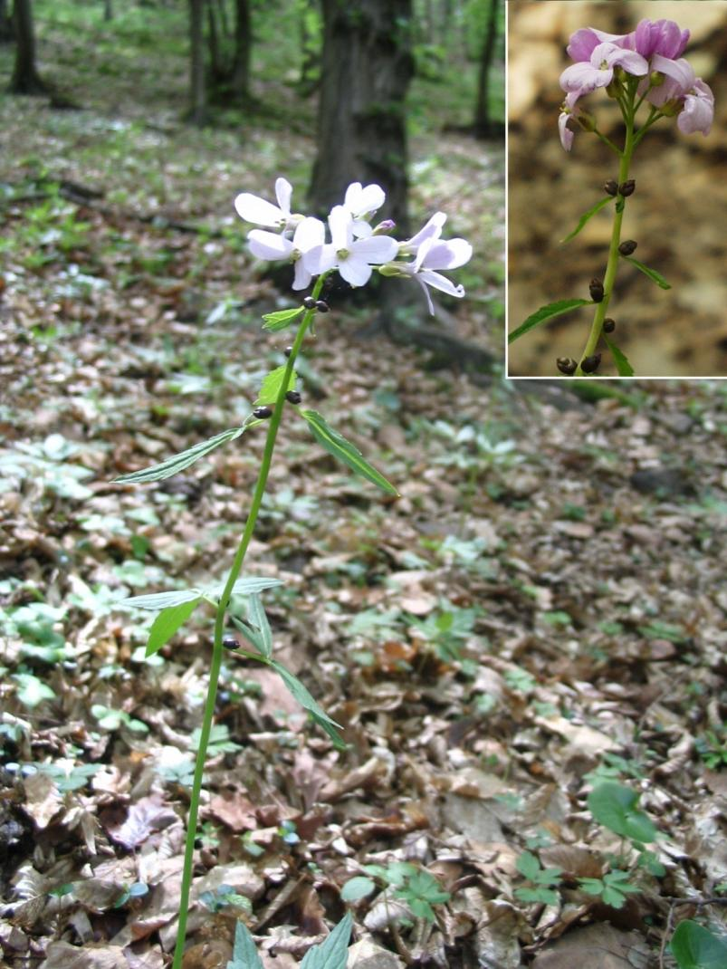
Kyčelnice cibulkonosná
/zdroj2/

Slide 10
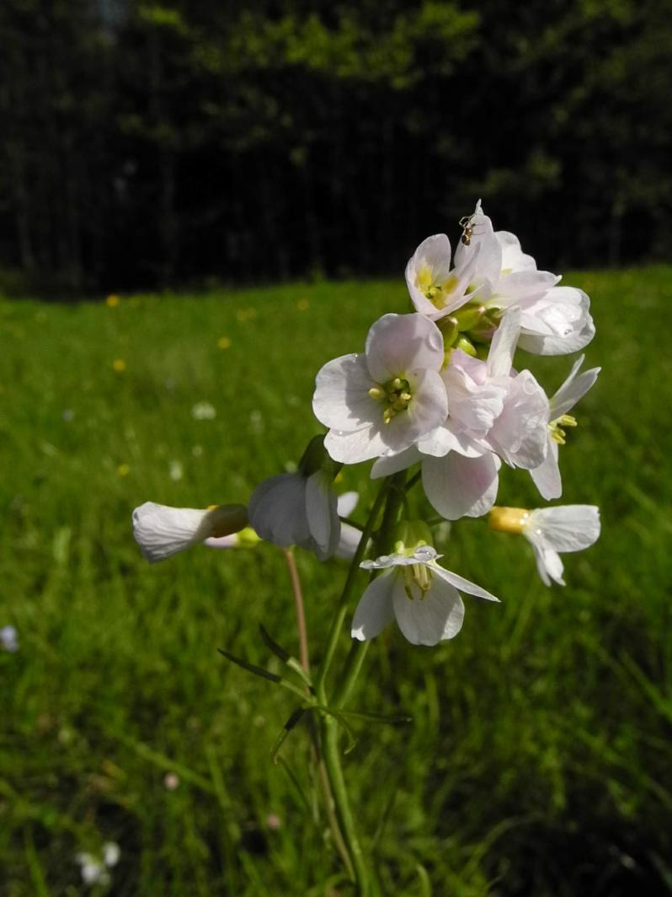
Řeřišnice luční
/3/

Slide 11
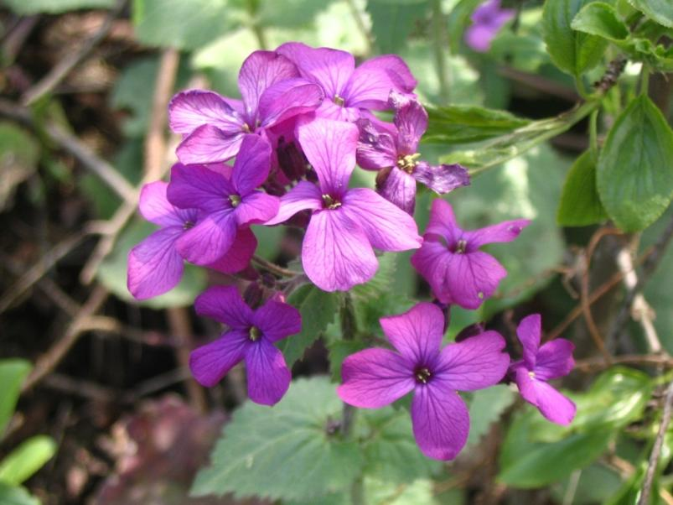
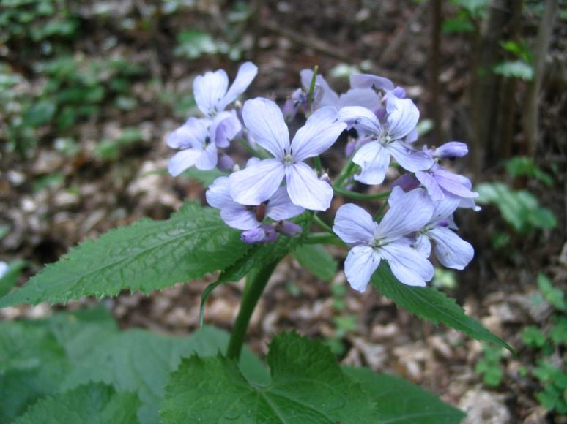
Měsíčnice roční
Měsíčnice vytrvalá
/zdroj2/

Slide 12
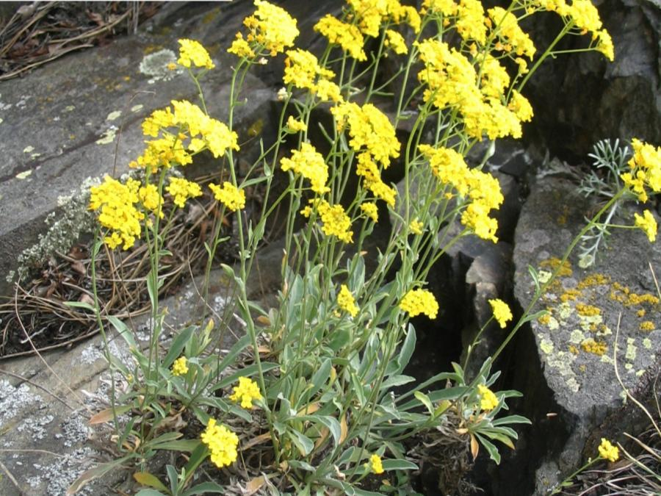
Tařice skalní
/zdroj2/

Slide 13
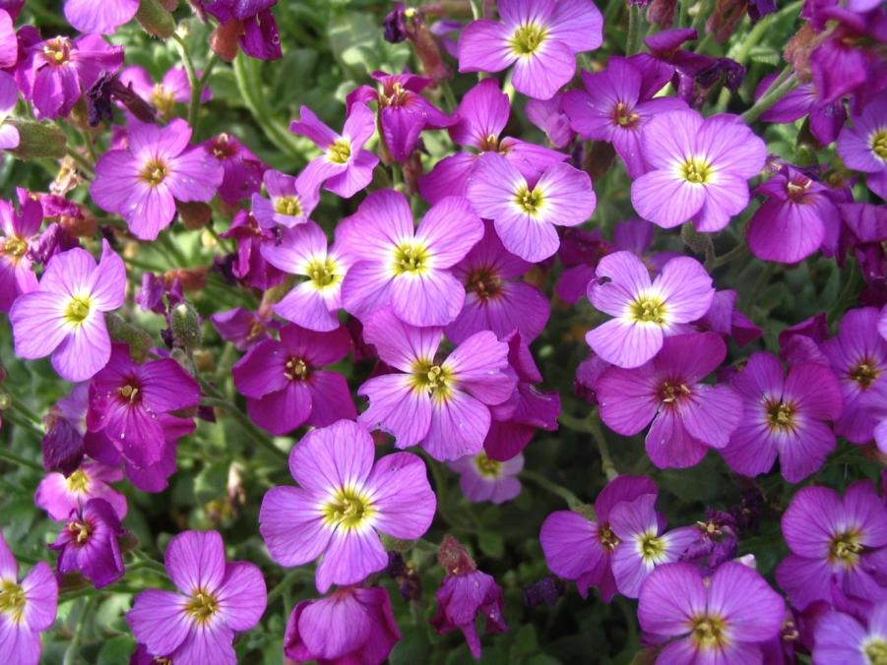
Tařice-zahradní kultivar
/zdroj2/

Slide 14
řád: SLÉZOTVARÉ čeleď: Slézovité
ZNAKY: byliny, opylované hmyzem, květy pětičetné, pravidelné, plodem poltivé bochníčkovité plody
VYBRANÍ ZÁSTUPCI:
sléz přehlížený (Malva neglecta)
sléz lesní (Malva sylvestris)
ibišek (Hibiscus)
PŘÍBUZNÉ ROSTLINY: lípa, kakaovník, lýkovec

Slide 15
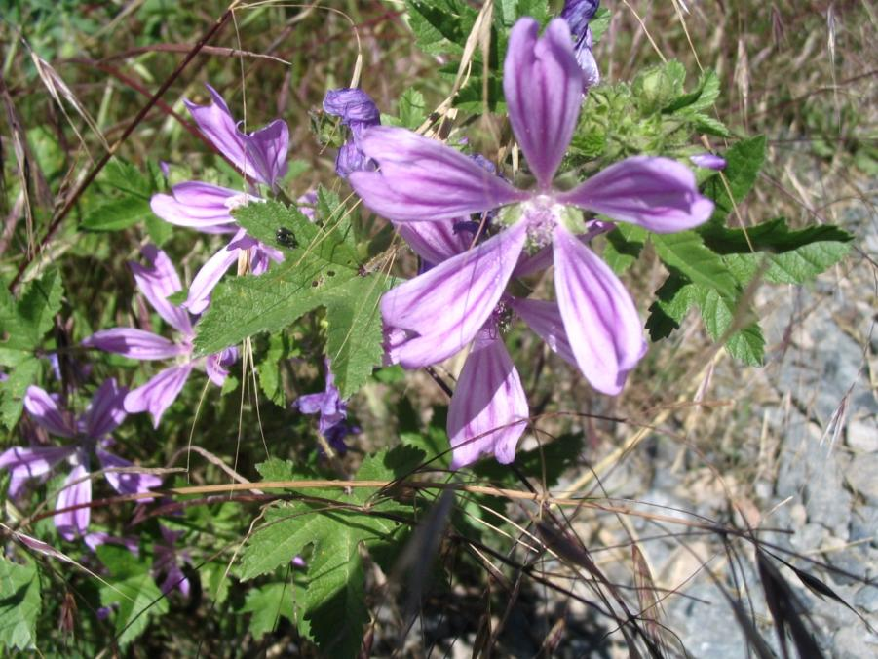
Sléz lesní
/zdroj2/

Slide 16
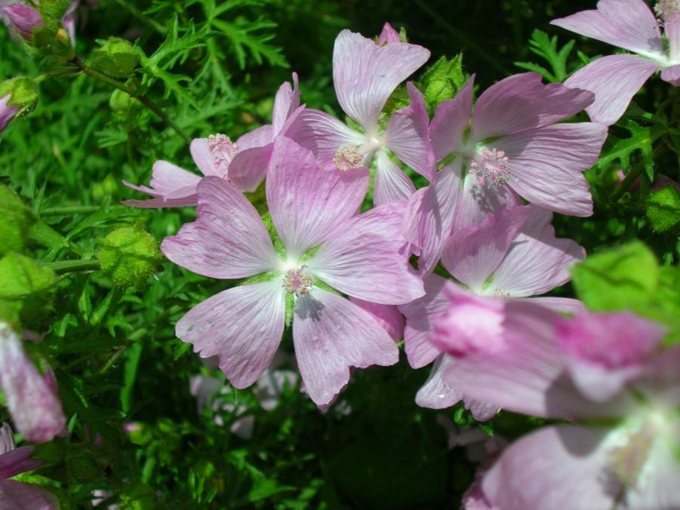
Sléz pižmový
/zdroj2/

Slide 17
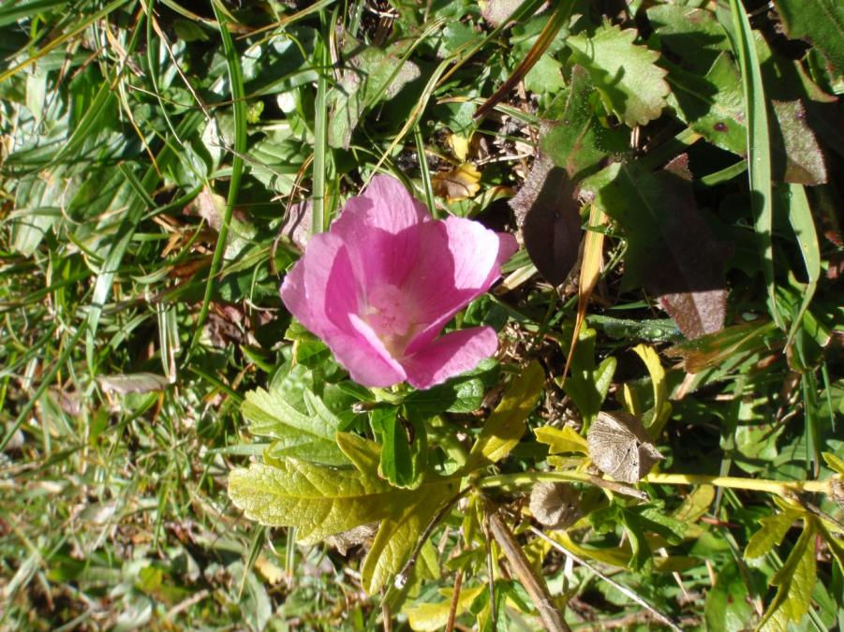
Sléz léčivý
Zdroj/1/

Slide 18
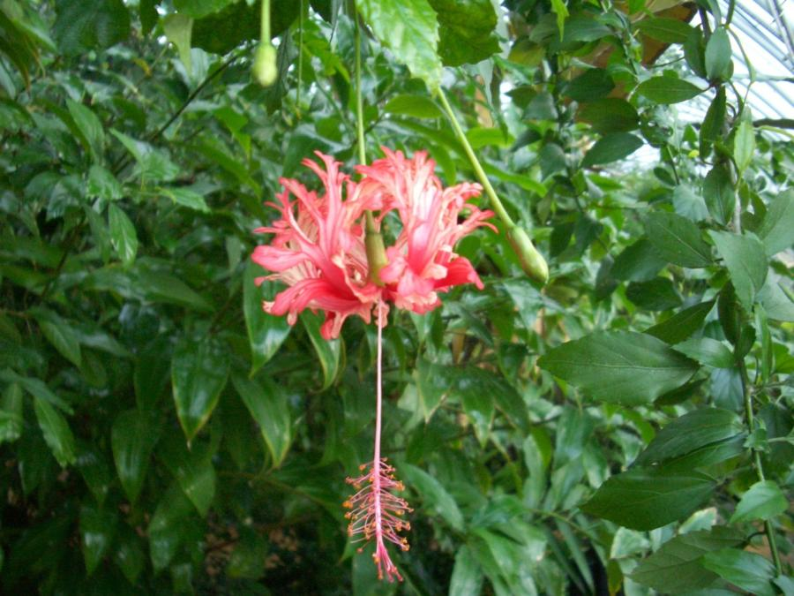
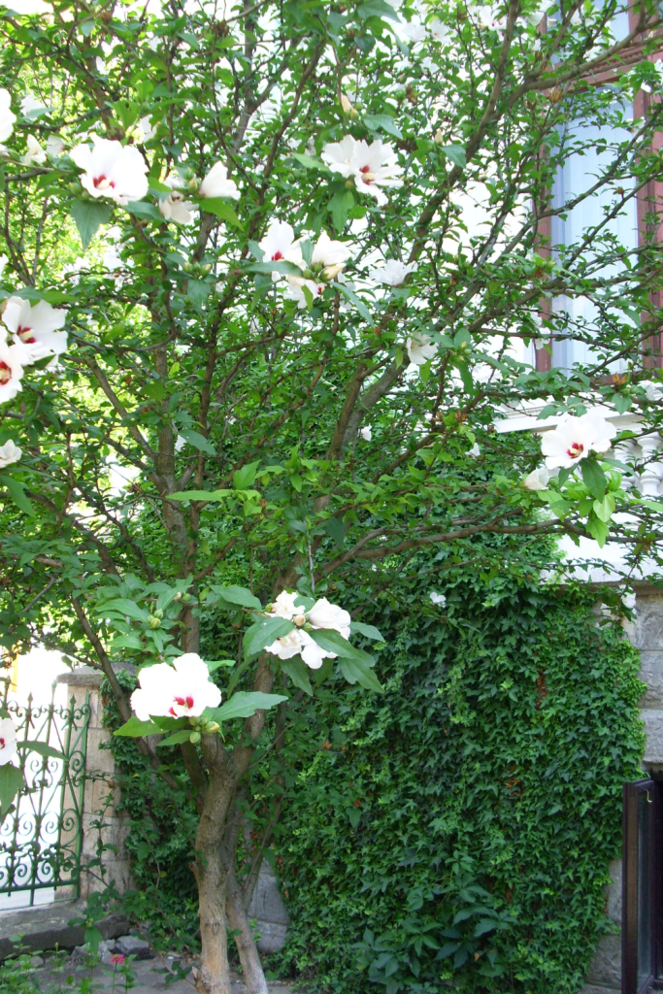
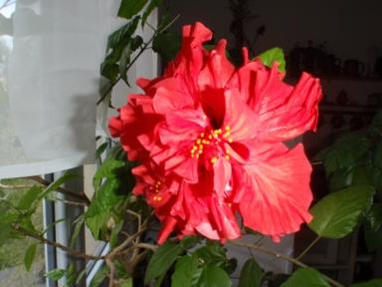
Ibišek-zahradní kultivar
/zdroj2/

Slide 19
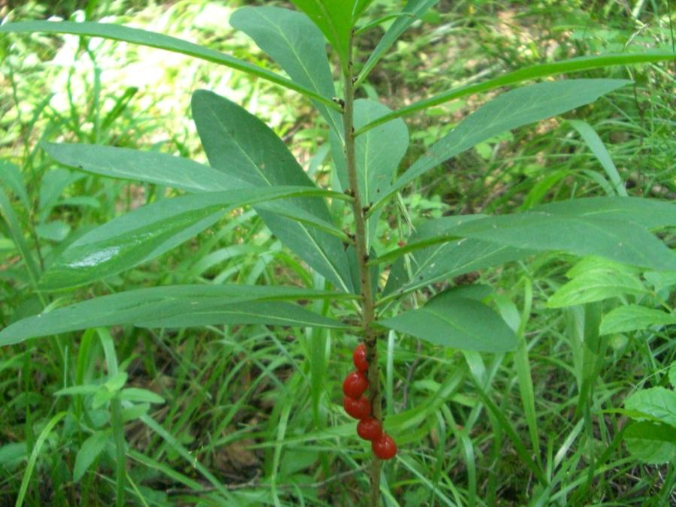
Lýkovec jedovatý- příbuzná čeleď vrabečníkovité
/zdroj2/

Slide 20
POZNÁVEJTE NÁSLEDUJÍCÍ ROSTLINY
základní druhy

Slide 21
1

Slide 22

2

Slide 23
3

Slide 24
4

Slide 25
5

Slide 26
POZNÁVEJTE NÁSLEDUJÍCÍ ROSTLINY
další druhy

Slide 27
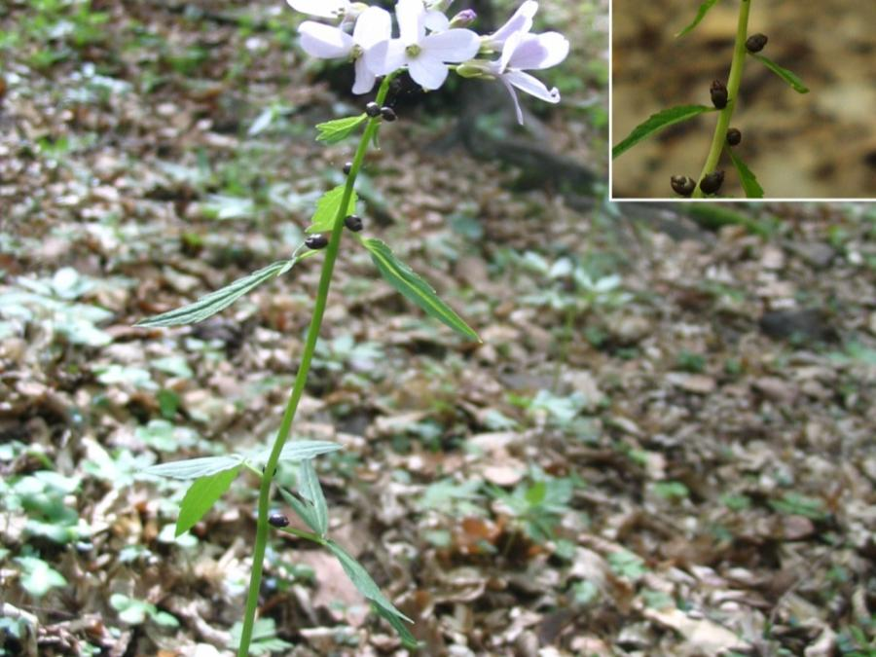
A

Slide 28
B

Slide 29
C

Slide 30
D

Slide 31
ŘEŠENÍ:
1) penízek rolní
2) měsíčnice roční
3) sléz pižmový
4) česnáček lékařský
5) lýkovec jedovatý
A) kyčelnice cibulkonosná
B) barborka obecná
C)tařice skalní
D) ibišek – zahradní kultivar
Zdroje snímků:
1/ vlastní
2/ MUDr.Šárka Firgenhutová (se souhlasem autora)
3/Doubravka Požárová (se souhlasem autora)

